Slide 1



Муниципальное бюджетное общеобразовательное
учреждение городского округа «Город Архангельск»
«Средняя школа № 95 им. П. Г. Лушева»
ОБЪЕКТЫ ОБРАЗОВАНИЯ
Классы инженерных наук и промышленных технологий
2025/26 учебный год
5, 6 классы с углубленным изучением математики
7, 8 классы с углубленным изучением математики, физики, информатики:
7А (МФИ) класс проекта
«Школы – ассоциативные партнеры «Сириуса»
8А предпрофессиональный класс («Молодая энергия»)
10 , 11 классы с углубленным изучением математики, физики, информатики, биологии, химии:
10 предпрофессиональный класс
с двумя профилями обучения
(технологический, естественно-научный)
11 класс с тремя профилями обучения
(технологический, информационный,
естественно-научный)
6В, 7В космические классы

Slide 2

Муниципальное бюджетное общеобразовательное
учреждение городского округа «Город Архангельск»
«Средняя школа № 95 им. П. Г. Лушева»
ОБЪЕКТЫ ОБРАЗОВАНИЯ
Соглашение
с АНО «Корпоративная Академия Роскосмоса»
НАПРАВЛЕНИЯ
совместная разработка и реализация образовательных программ в формате космических классов, дополнительных общеразвивающих программ, кружковой деятельности, мастер-классов и других образовательных мероприятий
выявление, поддержка и развитие детей, проявивших выдающиеся способности, добившихся успехов в учебной, профессиональной, научно-исследовательской деятельности
КОСМИЧЕСКИЕ КЛАССЫ
Ц Е Л Ь
поддержка проектов и инициатив, создающих возможности для личностной и профессиональной самореализации детей и молодежи в различных сферах деятельности
организация научно-исследовательской, научно-методической работы с целью укрепления и развития партнерских отношений (совместные научно-практические конференции, семинары, мастер-классы и другие формы работы)

Slide 3
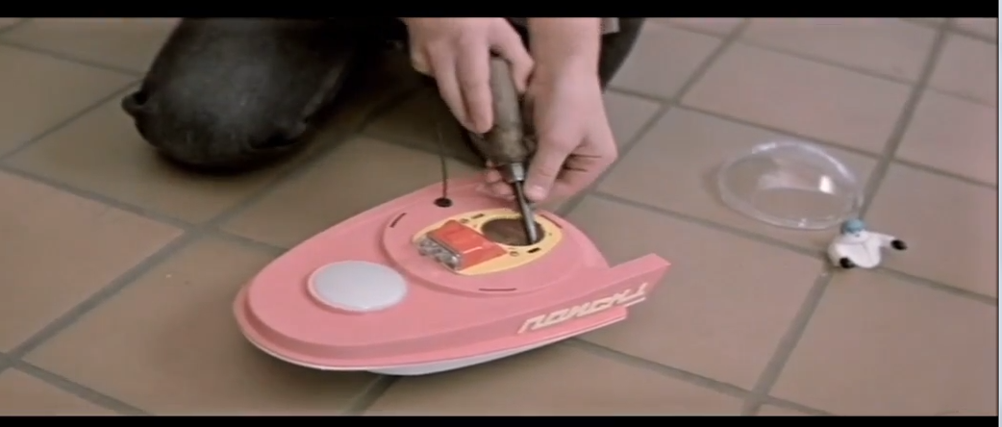
Муниципальное бюджетное общеобразовательное
учреждение городского округа «Город Архангельск»
«Средняя школа № 95 им. П. Г. Лушева»
ОБЪЕКТЫ ОБРАЗОВАНИЯ
2025/26 учебный год
Дополнительные образовательные программы инженерной направленности:
«Беспилотные авиационные системы», «Робототехника», «3D-моделирование», «Энергокружок», «САФУ - путь в профессию», «Научный Клуб Первых (юнисты)»
Курсы внеурочной деятельности инженерной направленности:
«Легоконструирование»
«Наглядная геометрия»
«Физика вокруг нас»
«Пропедевтика программирования со Scratch»
«Нейросети и искусственный интеллект»
«Основы технического творчества»
«Начертательная геометрия и компьютерная графика»
«Курс по экспериментальной физике и биологии»

Slide 4









Муниципальное бюджетное общеобразовательное
учреждение городского округа «Город Архангельск»
«Средняя школа № 95 им. П. Г. Лушева»
ФЛАГМАНСКИЕ
НАПРАВЛЕНИЯ
Классы инженерных наук и промышленных технологий
КОСМИЧЕСКИЕ КЛАССЫ
ЭНЕРГЕТИЧЕСКИЕ КЛАССЫ
БИОИНЖЕНЕРНЫЕ КЛАССЫ
Учебный центр
МАШИНОСТРОИТЕЛЬНЫЕ КЛАССЫ

Slide 5

Муниципальное бюджетное общеобразовательное
учреждение городского округа «Город Архангельск»
«Средняя школа № 95 им. П. Г. Лушева»
ВЗАИМОДЕЙСТВИЕ
С ВУЗАМИ И КОЛЛЕДЖАМИ
  формирование индивидуальной образовательной программы старшеклассника и качественная подготовка к высшему образованию
  повышение мотивации учащихся
  мягкая адаптация учащихся к условиям высшего образования
  развитие научно-исследовательских навыков, профессиональная ориентация и формирование творческой, профессионально ориентированной личности у современных учащихся
  осознанный выбор профиля обучения в вузе, получение качественного высшего образования, повышение востребованности и конкурентоспособности на рынке труда
Высшая школа информационных технологий и автоматизированных систем
Высшая инженерная школа
Высшая школа энергетики, нефти и газа
Высшая школа естественных наук и технологий
Учебный центр

Slide 6

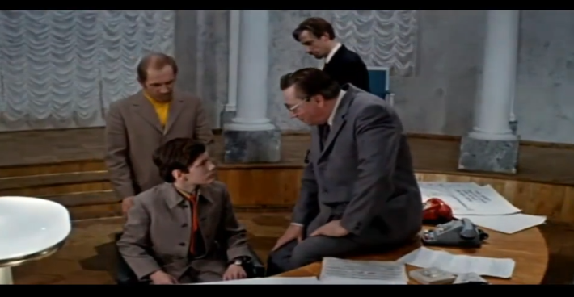
Муниципальное бюджетное общеобразовательное
учреждение городского округа «Город Архангельск»
«Средняя школа № 95 им. П. Г. Лушева»
ПРЕДПРИЯТИЯ - ПАРТНЕРЫ
Сотрудничество позволяет:
повышать практическую направленность
обучения, реализуя модель «школа –
колледж/вуз – предприятие»
организовывать стажировки, экскурсии
и практики для учащихся на производстве
развивать профориентационную работу
привлекать специалистов-практиков
в качестве преподавателей и консультантов
укреплять связи с местным сообществом и повышать престиж школы
Сотрудничество со школами позволяет предприятиям:
планировать кадровый резерв предприятия из числа лучших выпускников школ
поддерживать преемственность «школа -колледж/вуз – предприятие»
участвовать в профориентации
повышать социальную ответственность
и улучшать имидж
получать обратную связь от будущих потребителей и работников

Slide 7
